Slide 1

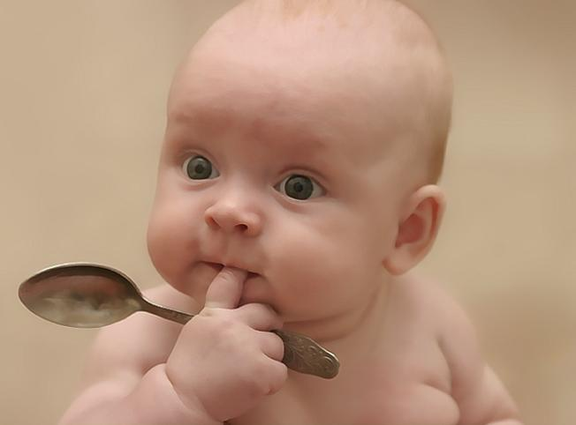
Мультимедийная презентация
«Правила введения докорма и прикорма»
ПМ.01 Проведение профилактических мероприятий
МДК.01.01 Здоровый человек и его окружение
Раздел 1. Определение здоровья человека в разные периоды его жизни
Тема 2. Здоровье детей
Государственное бюджетное профессиональное образовательное
учреждение Департамента здравоохранения города Москвы
«Медицинский Колледж №6»
Автор: Титова Ирина Олеговна
Преподаватель ГБПОУ ДЗМ «МК №6»
Москва 2018

Slide 2
Пояснительная записка
Мультимедийная презентация
«Правила введения докорма и прикорма» является методическим приложением к разработке аналогичной темы для проведения теоретического занятия
темы 2. Здоровье детей
МДК.01.01 Здоровый человек и его окружение
Раздела 1. Определение здоровья человека в разные
периоды его жизни
ПМ 01. Проведение профилактических мероприятий
специальности 32.02.01 сестринское дело базовой подготовки.

Slide 3
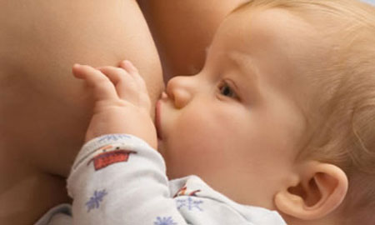
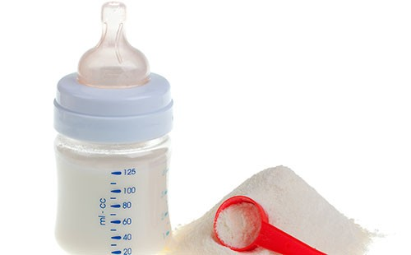
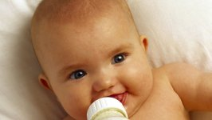
ВВЕДЕНИЕ
Первый год жизни большое испытание для организма ребенка, в этот период его организм адоптируется к внешнему миру. До сих пор он развивался внутриутробно и получал уже готовые питательные вещества, адоптированные к его пищеварительному тракту. Родившись, природа позаботилась о его дальнейшей судьбе в виде грудного вскармливания.
Ни один малыш не может питаться всегда только маминым молоком или специальной смесью, рано или поздно необходимо будет научить его есть другую пищу. При введении нового рациона ребенок получит питательные вещества, необходимые для роста и развития. Пища поможет сформировать его навыки жевания и приготовит десны
к прорезыванию зубов, а также повлияет на развитие мелкой моторики.

Slide 4
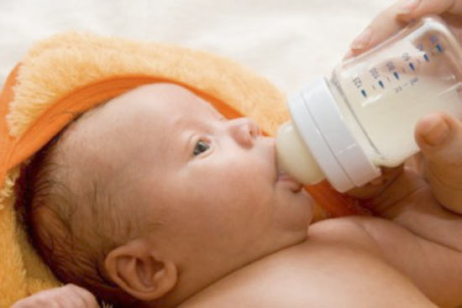
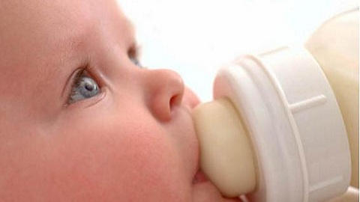
ДОКОРМ
Докорм — дополнительный вид пищи, даваемый ребенку первого года жизни, находящемуся на естественном грудном вскармливании при недостаточном количестве молока, вырабатываемого грудными железами матери.
Функциональное предназначение докорма при грудном вскармливании состоит в обеспечении необходимыми питательными веществами организма младенца, которые он недополучает из материнского молока по различным причинам.
Для докорма используют адаптированные молочные смеси, грудное молоко другой женщины (донорское молоко).
Режим питания при введении докорма остается свободным, т. е. не фиксированным по времени, кормить следует по первому требованию малыша. Необходимо только постоянно контролировать количество молока у матери (с помощью контрольных взвешиваний ребенка) и недостающий объем компенсировать за счет специализированных смесей.
.

Slide 5
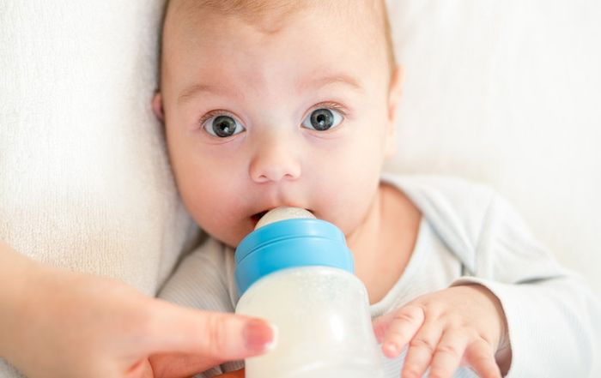
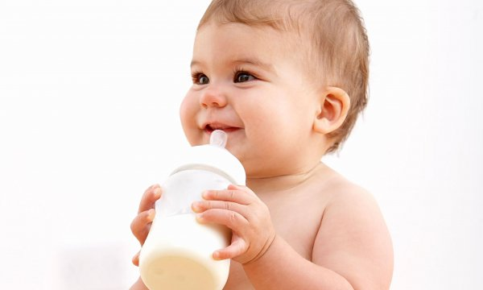
ПРАВИЛА ВВЕДЕНИЯ ДОКОРМА
Понять, нужно ли докармливать малыша, поможет оценка трех критериев: прибавки в весе за месяц, поведения ребенка в интервале между кормлениями и объем съеденного за день молока.
- За месяц ребенок прибавляет в весе в среднем не меньше 600 г (считая от веса при рождении) или не меньше 150 г за неделю.
- Интервал между кормлениями составляет не меньше 2,5 часов и в этом промежутке он не выглядит голодным.
- Количество «съеденного» малышом грудного молока соответствует его потребностям: 1/5 от реального веса в возрасте до 1 месяца; 1/6-1/7 - до 5-6 месяцев.
Докармливать малыша смесью нужно только в том случае, если эти показатели не соответствуют норме, при том, что малыш здоров.
Задача заменителей грудного молока - свести к минимуму вред, который может нанести ребенку его нехватка. Поэтому смесь должна быть максимально приближена к «исходнику» по своему химическому составу.
Вводить ее нужно постепенно, в течение 5-7 дней, начиная с небольшого количества (до 30 г).
.

Slide 6
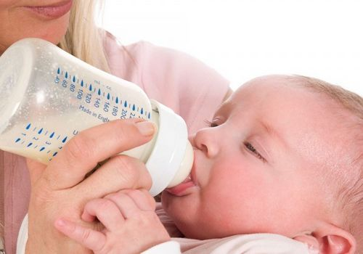
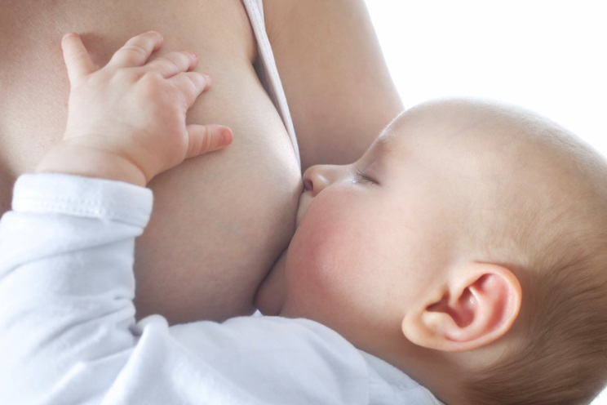
ПРАВИЛА ВВЕДЕНИЯ ДОКОРМА
Любой способ введения докорма обязывает строгое соблюдение следующих условий:
- Прикладывание ребенка к материнской груди непосредственно перед и сразу после дополнительного кормления.
- Начало процесса кормления ребенка должно осуществляться только в спокойном состоянии, как матери, так и дитя.
- Строгое соблюдение дозировки порции.
- Избегать принудительного кормления.
При пользовании бутылочкой, соска должна быть достаточно упругой, с маленьким отверстием (или отверстиями) на конце, чтобы смесь не вытекала сама, а малышу приходилось прикладывать определенные усилия (смесь должна выделяться каплями), как при сосании материнской груди (идет имитация процесса).
Докорм следует давать только после предварительного прикладывания ребенка к груди, даже при минимальном количестве молока у матери.
.

Slide 7
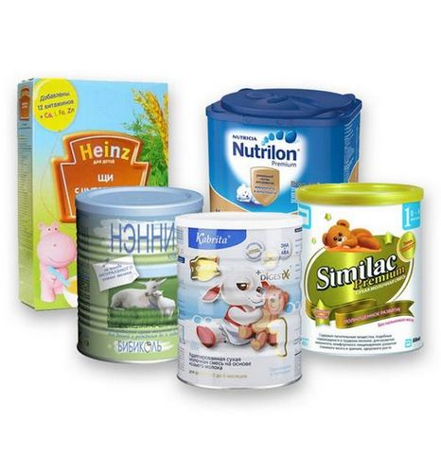

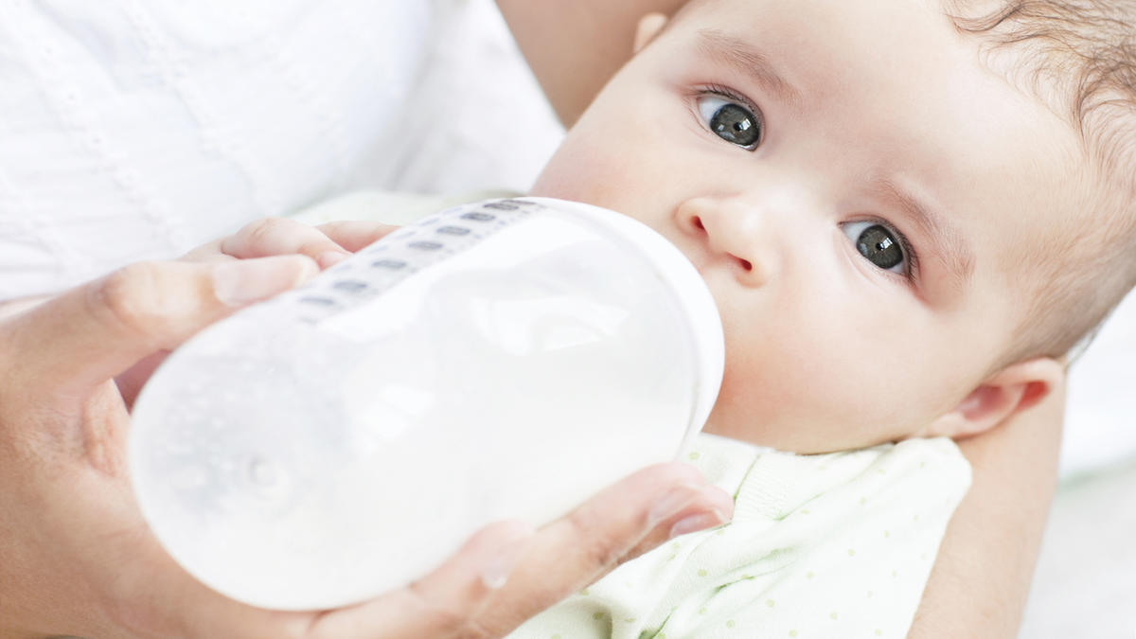
ПРАВИЛА ВВЕДЕНИЯ ДОКОРМА
Схема введения докорма ребенку может осуществляться по двум принципам, первый лучше для новорожденных, а второй для грудничков.
1. По сну. Норма смеси на сутки делится равными частями, которые подаются ребенку перед сном и сразу после пробуждения. При данной схеме требуется повышенный контроль над получением всего суточного объема смеси за день.
2. По часам. Суточный объем смеси разделяется на 5 частей. Кормление стоит осуществлять через каждые 4 часа, начиная с утреннего кормления. В ночное время рекомендуется воздержаться от докармливания смесью, лучше предложить ребенку грудь.
.
Наиболее распространенные из адаптированных молочных смесей: «Фрисолак» (Фризланд), «Нан» (Нестле), «Нутрилон» (Нутриция), «Хумана» (Хумана), «ХиПП» (ХиПП), «Семпер Беби» (Семпер), «Микамилк», «Агуша».

Slide 8
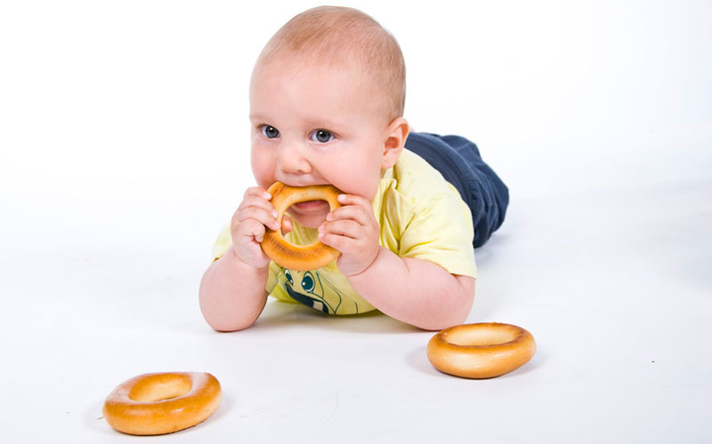
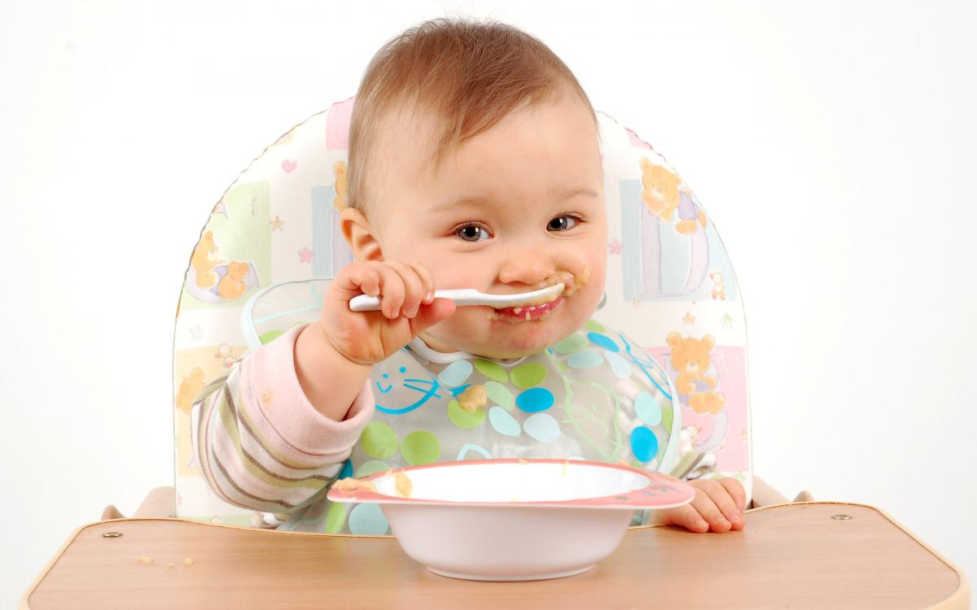
ПРИКОРМ
Прикорм – это питание, которое начинают вводить малышам примерно с 5 – 6 месяца их жизни. Данное питание может быть дополнением как к грудному, так и к искусственному вскармливанию. Прикорм в этом возрасте действительно нужен, так как он помогает обогатить растущий организм всеми необходимыми питательными компонентами, особенно углеводами, белками и жирами.
Все продукты, которые включает схема введения прикорма по месяцам до годовалого возраста, носят название переходных. Они адаптированы потребностям ребенка по консистенции и плотности. Целью процесса является переход малыша на традиционную пищу семейного стола. Поэтому разумно использовать для кормления не специально подобранные продукты, а именно те злаки, овощи, сорта мяса и рыбы, которые принято есть в семье.
.

Slide 9
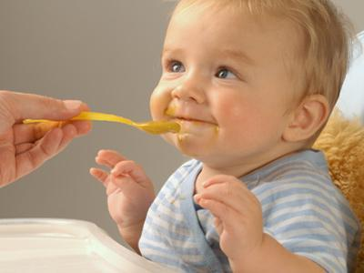
ПРАВИЛА ВВЕДЕНИЯ ПРИКОРМА
1.Начинать введение любого нового продукта только тогда, когда ребенок здоров.
2.Не начинать введение прикорма в жаркую погоду и во время проведения профилактических прививок (за неделю до прививки и в течение недели после ее проведения).
3.Каждый новый продукт (блюдо) надо вводить постепенно, с небольших количеств (сок – с нескольких капель, пюре и кашу – с чайной ложки), внимательно наблюдая за переносимостью продукта. Признаками непереносимости могут быть, например, появившиеся после введения нового продукта разжижение стула, вздутие живота, изменения на коже (шелушение и покраснение щек, общая сухость кожи, сыпь по типу крапивницы) и т.п. Если такие симптомы наблюдаются, то необходимо прекратить введение этого продукта и попытаться вновь ввести его через некоторое время. При повторной негативной реакции его следует заменить аналогичным (например, яблочное пюре – грушевым, гречневую кашу - овсяной).
4.Введение любого нового вида пищи следует начинать с одного продукта, постепенно переходя к смеси двух, а затем и нескольких продуктов данной группы. Увеличивать количество компонентов одного прикорма нужно постепенно.
5. Необходимо разграничивать во времени введение новых продуктов, так как для адаптации к новому продукту организму ребенка требуется время.
6.Консистенцию пищи усложнять нужно постепенно, чтобы
дать кишечнику время для адаптации: сначала давать малышу гомогенизированную пищу, затем пюре, фарш, кусочки, постепенно увеличивая объем порций и вводя в рацион новые продукты.
7.Нецелесообразно давать одно и то же блюдо прикорма два раза в день. Более раннее введение прикорма (недели на 1,5 - 2) рекомендуется детям, страдающим рахитом, анемией, гипотрофией, а также при упорных срыгиваниях.
.

Slide 10
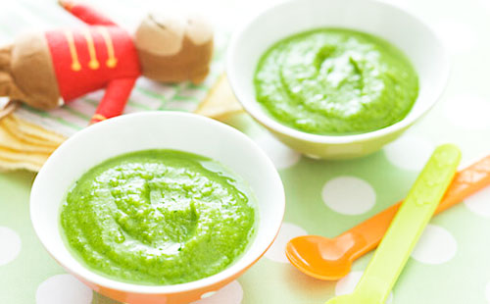
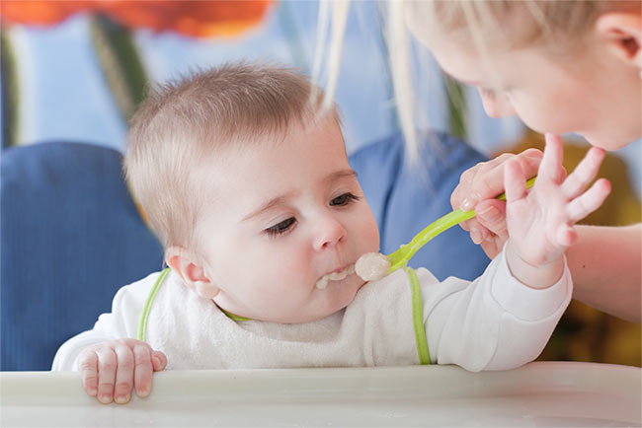
ПРАВИЛА ВВЕДЕНИЯ ПРИКОРМА
Традиционная схема прикармливания подразумевает постепенное введение определенных продуктов. Каждый новый продукт вводится в небольшом количестве, затем в течение приблизительно недели количество этого продукта увеличивается до возрастной нормы. Такую схему еще называют педиатрической или традиционной. При такой схеме растущий организм ребенка получает все необходимые ему питательные вещества. Кроме того, грудное молоко постепенно вытесняется из рациона ребенка, таким образом подготавливая его к переходу на общий стол.
Альтернативой традиционной схеме является педагогический. При нем новые продукты ребенок получает микродозами из тарелки мамы. Микродоза — это количество продукта, которое умещается между ногтевыми пластинами сомкнутых большого и указательного пальцев.
Педагогический прикорм не ставит целью накормить ребенка. Его задача — познакомить малыша с новыми продуктами питания, теми, которые получают в данной семье.
.

Slide 11
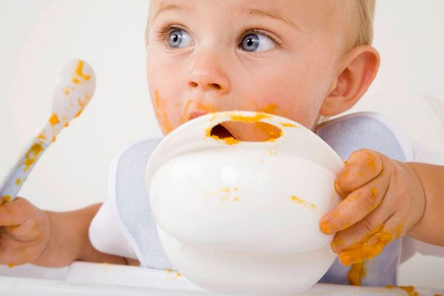
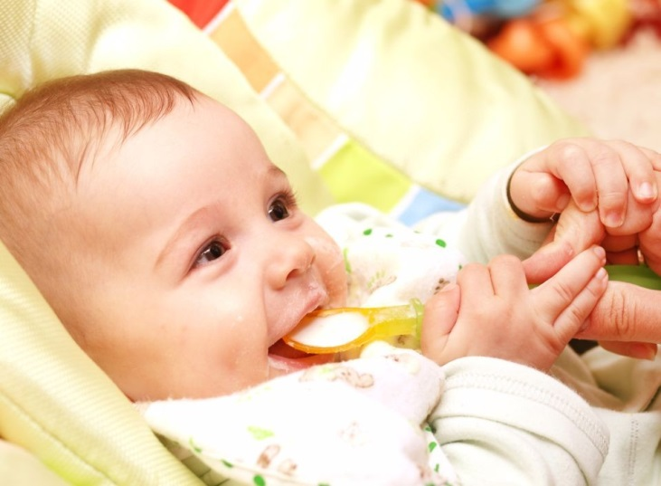
ПРАВИЛА ВВЕДЕНИЯ ПРИКОРМА
1. Очень важно знать, сколько продукта давать малышу. Не следует сразу давать полную возрастную норму: начинать ввод нового продукта необходимо с небольшой дозировки — 1\2, а может даже и 1\4 чайной ложки. Количество пищи увеличивайте постепенно, в течение недели.
2. Не следует вводить новую пищу после обеда. Пробуя новый продукт утром, у вас есть возможность более тщательно отследить реакцию организма ребенка — не появится ли у него болей в животике, кожных высыпаний, не изменится ли стул.
3. Интервал между введением новых продуктов не должен быть менее, чем 5-7 дней, но и «зависать» на одном продукте более недели тоже не стоит. За эту неделю вы сможете точнее проследить за реакцией организма малыша на вводимый продукт.
4. Не допускается ввод в один день 2-х новых продуктов, а даваемые вами овощные пюре и каши должны быть монокомпонентными.
5. Введение новых продуктов недопустимо, если малыш болен. Также не стоит тестировать новые виды пищи за неделю и через неделю после прививки, во время переезда, в жару.

Slide 12
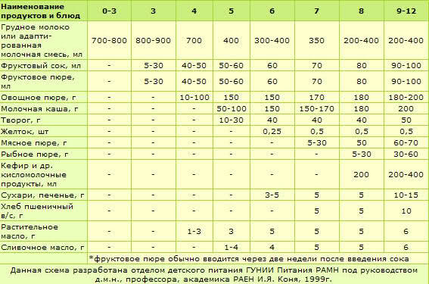
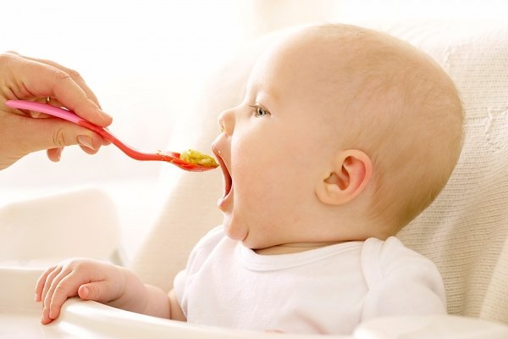
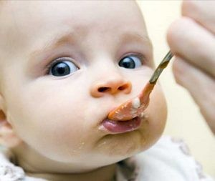
ПРАВИЛА ВВЕДЕНИЯ ПРИКОРМА

Slide 13
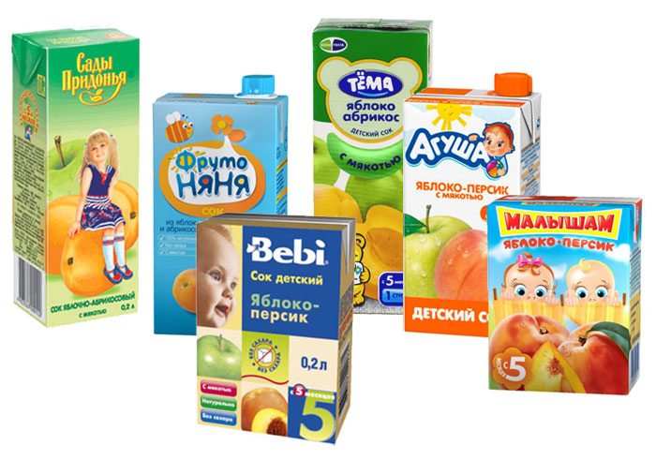
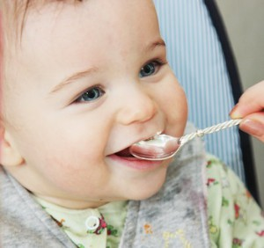
ПРАВИЛА ВВЕДЕНИЯ ПРИКОРМА
ФРУКТОВЫЕ СОКИ
Введение соков рекомендовано с 3-х месяцев. Сначала нужно ввести соки из фруктов спокойной окраски: из зеленых груш и зеленых яблок. Они менее аллергенны, лучше остальных переносятся пищеварительной системой ребёнка.
Существует формула суточной потребности ребёнка в соке: V = 10 * n, где n - возраст ребёнка в месяцах. Согласно этой формуле, трехмесячный ребенок должен получать 30 мл сока в сутки, четырехмесячный - 40 мл и т.д.
Сначала в рацион ребёнка должен быть введён монокомпонентный сок и только при условии хорошей переносимости отдельных фруктов и ягод ему может быть предложен сок из нескольких их видов.
Клубника и цитрусовые (мандарины, апельсины, грейпфруты) в связи с их высокой аллергенностью должны быть включены в диету ребёнка не ранее 1-го года жизни.
Весь суточный объём сока может быть выпит малышом за один раз или поделен на 2 приёма. Сок даётся малышу сразу после еды или в перерывах между кормлениями.

Slide 14
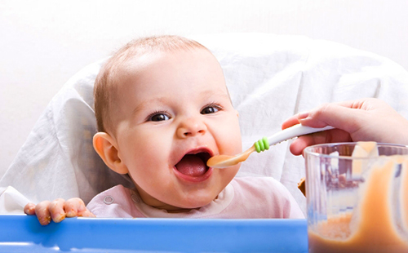
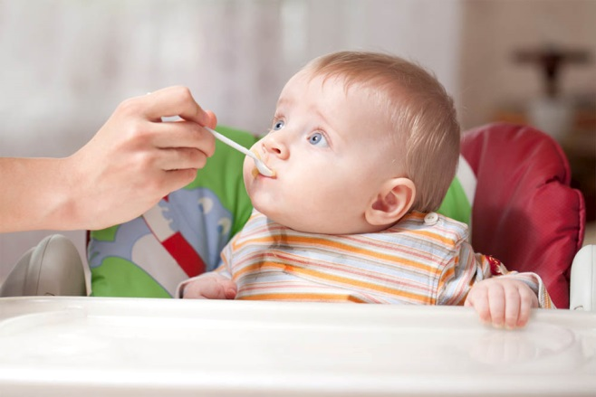
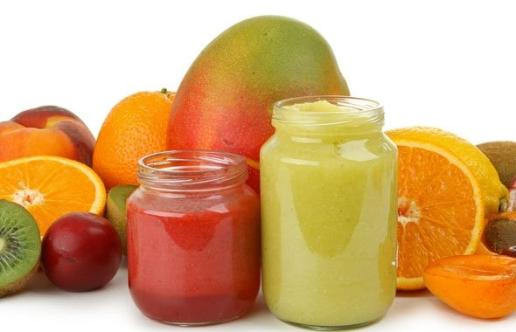
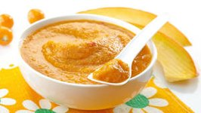
ПРАВИЛА ВВЕДЕНИЯ ПРИКОРМА
ФРУКТОВОЕ ПЮРЕ
Знакомство ребёнка с фруктовым пюре состоится по тому же принципу и в той же последовательности, что и с фруктовым соком. Также рассчитывается суточный объём, с таких же видов фруктов начинают его введение.
Фруктовое пюре входит и в разовый, и в суточный объём кормления. Фрукты даются ребёнку сразу после кормления.

Slide 15
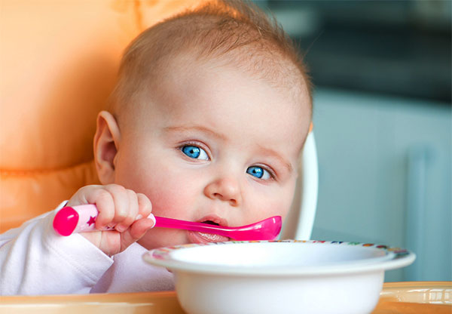
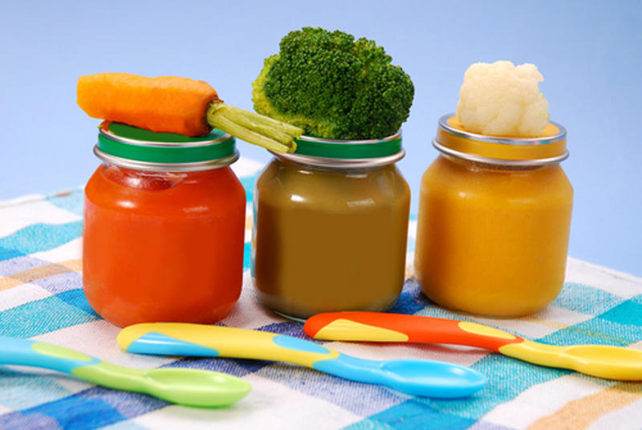
ПРАВИЛА ВВЕДЕНИЯ ПРИКОРМА
ОВОЩНОЕ ПЮРЕ
Овощное пюре - первый прикорм, который рекомендуют педиатры здоровому ребёнку со стандартными прибавками массы тела. Это означает, что начиная с малого объёма и далее увеличивая его, мама заменит одно молочное кормление малыша полностью на овощное.
Ребёнок начинает знакомство с овощами с четырёх - пяти месяцев. Сначала он должен попробовать овощи спокойной окраски: кабачок, брокколи, цветную капусту, потом в его рацион войдут овощи более насыщенных цветов: морковь, тыква.
Овощное пюре дается в обеденное время. Разовый объём овощей для четырехмесячного ребёнка составит 120-130 г, в 5 мес. малыш будет съедать 150 г, в 6 мес. и далее по 180-200 г.
Кормить малыша овощами следует с ложки. Начиная введение овощного прикорма, ребенку следует дать 5 г кабачка, а далее докормить грудью или смесью.

Slide 16

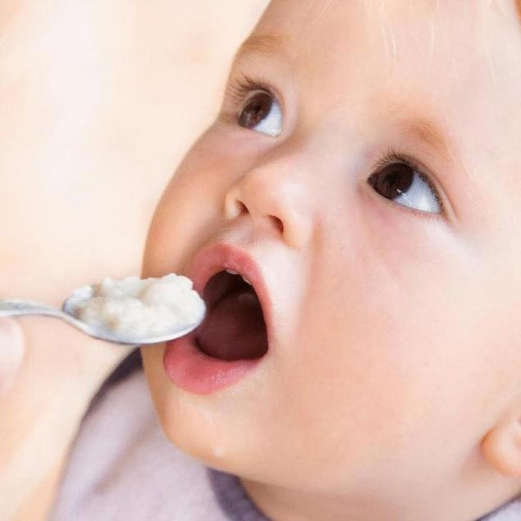
ПРАВИЛА ВВЕДЕНИЯ ПРИКОРМА
КАШИ
Кашевый прикорм - это второй прикорм здорового ребёнка. Сначала стартуют гречневая и рисовая каша. Начинать следует именно с этих круп, т.к. в них нет глютена - вещества, которое может не переноситься организмом ребёнка.
Рисовая каша способна провоцировать запоры у малыша, ежедневный ее приём не рекомендуется.
Постепенно в рацион малыша войдут и другие виды каш: кукурузная, пшеничная, мультизлаковая.
Манная каша менее всех других обогащена витаминами и питательными веществами. Преобладание ее среди других видов каш в рационе ребёнка не рекомендовано.
Каши даются ребёнку вторым кормлением (первое кормление - грудь или молочная смесь, второе кормление - каша).
Разовый объём кормления тот же, что и у овощного пюре.
Маловесным детям каша может быть рекомендована дважды в сутки (дополнительно каша даётся перед ночным сном).

Slide 17
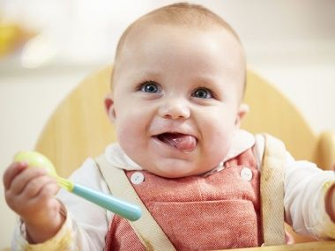
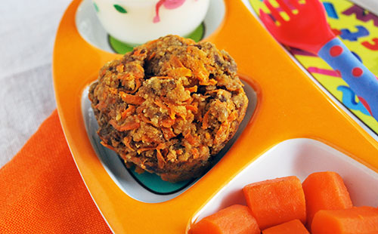
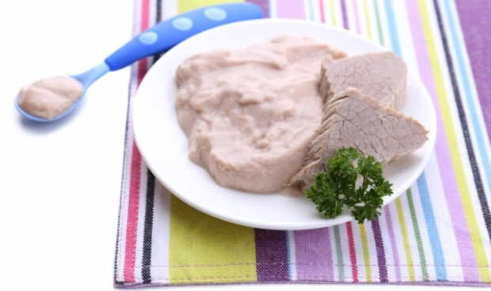
ПРАВИЛА ВВЕДЕНИЯ ПРИКОРМА
МЯСО
Мясо - источник железа, а также незаменимых аминокислот, необходимых для правильного развития головного мозга ребенка. В протертом виде оно даётся малышу с шести месяцев. Начинать его введение стоит с 5 г, к году суточная норма мяса составляет 100 г. Стартовать следует с диетического мяса кролика, нежирных сортов свинины, говядины. Мясо птицы (индейки, курицы) считается более аллергенным, поэтому вводится несколько позже.
Предпочтительнее предлагать ребёнку покупное мясное пюре для детского питания. Такое мясо прежде, чем попасть на прилавок, обязательно проходит ветеринарный контроль и подвергается необходимой термической обработке. При собственноручном приготовлении мясного пюре в домашних условиях важно помнить, что небольшой кусок мяса весом 250-300 г следует отваривать не менее 3-х часов. Только такая термическая обработка способствует полному уничтожению тех микроорганизмов, которые могут вегетировать на мясных продуктах.
Мясо даётся малышу в обеденное время одновременно с овощным гарниром. Если ребёнок плохо ест мясное пюре, можно попробовать перемешать его с овощами.

Slide 18
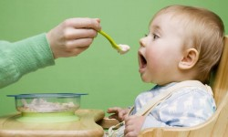
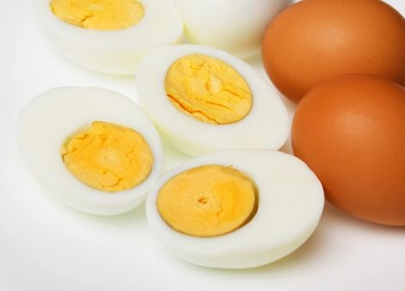
ПРАВИЛА ВВЕДЕНИЯ ПРИКОРМА
ТВОРОГ
Творог рекомендуется предлагать ребёнку с 6 месяцев. Предпочтительнее, чтобы это был специальный детский творожок, а не творог, произведенный в домашних условиях. Детский продукт максимально адаптирован по составу для питания детей до года, дополнительно обогащен кальцием и витаминами.
Сначала следует ввести творожок без фруктовых добавок. При хорошей переносимости этого молочного продукта можно предложить ребёнку творог со вкусом тех фруктов, которые он уже пробовал в виде фруктовых пюре.
Творог даётся ребёнку в вечернее время. Стартовый объём 5 г постепенно должен быть увеличен до 50 г в день. Докормить ребёнка следует грудным молоком или смесью.
ЖЕЛТОК
Куриный или перепелиный желток нужно ввести в диету ребёнка с 7 месяцев. Белок часто вызывает проявления пищевой аллергии, поэтому может быть предложен малышу только после года.
Желток предлагается ребёнку в обед, вместе с овощами и мясом. Начинают введение желтка с 1/8 части и постепенно увеличивают разовый объём до 1/2 желтка каждый день или до целого желтка через день.
Перепелиный желток обычно рекомендуется для питания детей, склонных к различным проявлениям аллергии, а также детям, у чьих родителей имеется непереносимость куриного желтка.

Slide 19
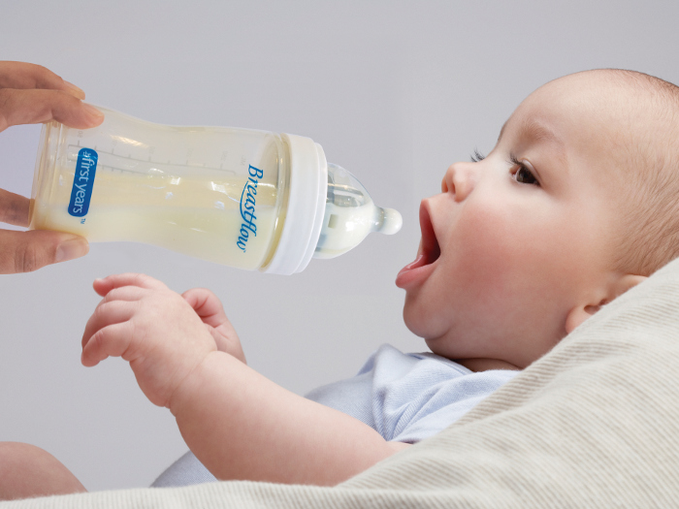

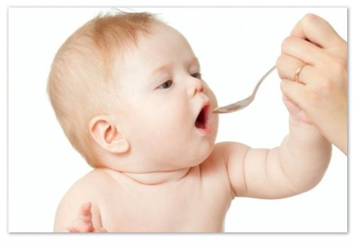
ПРАВИЛА ВВЕДЕНИЯ ПРИКОРМА
РЫБА
Рыба предлагается здоровому ребёнок с 8 месяцев жизни. К питанию детей рекомендованы такие сорта рыб, как хек, судак, минтай, сёмга, форель.
Рыба даётся ребенку на обед два раза в неделю вместо мяса. Стартовать следует с объёма 1/2 чайной ложки. Далее этот объём следует увеличить до 50 г. Можно приобрести либо готовое детское питание с рыбой, либо сделать рыбный фарш самостоятельно. Для этого отваривается или запекается на пару один из предложенных сортов рыбы, а затем выбираются все кости и рыба перетирается до состояния пюре.
КЕФИР
Кефир следует давать ребенку с 7 месяцев в вечернее время. Сначала вводится небольшой его объем (5 мл), потом этот объем постепенно нужно увеличить. Так одно кормление малыша станет полностью кефирным.
Часто груднички отказываются от употребления в пищу кефира, что связано с его кислым вкусом. В таких случаях мама может заменить вечернее кормление на йогуртное (питьевые йогурты разрешены с 8 мес.). Также ребенку может быть предложен молочный коктейль.

Slide 20
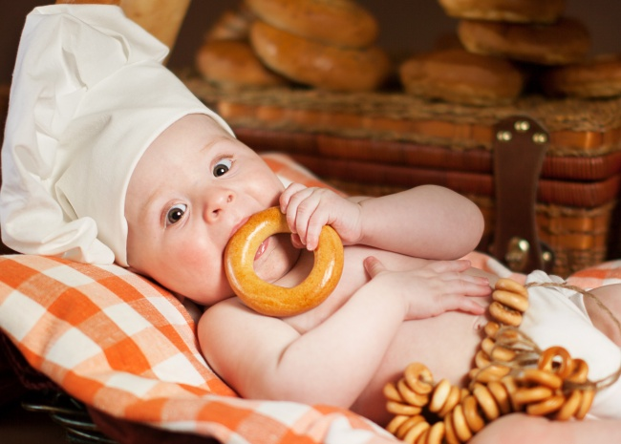

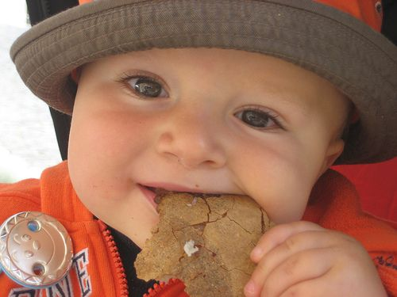
ПРАВИЛА ВВЕДЕНИЯ ПРИКОРМА
Сухарики и детское печенье предлагается в течение дня в качестве перекуса с 6-7 месяцев.
Растительное масло можно начинать вводить в рацион ребенка с 4,5 месяцев, а сливочное масло с 5 месяцев. Количество масла увеличивают постепенно, начиная с кончика ножа или нескольких капель (1 г), доводя до полного рекомендуемого объема в данном возрасте.
Растительное масло предпочтительно добавлять в овощное или мясное пюре, а сливочное масло – в кашу.
Из растительных масел желательно использовать детское оливковое масло первого холодного отжима.

Slide 21
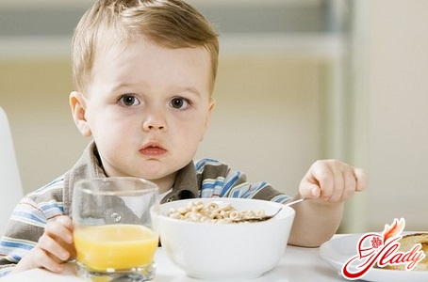
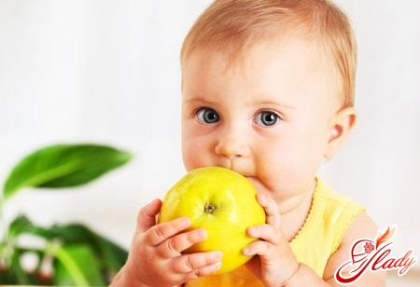
ПРАВИЛА ВВЕДЕНИЯ ПРИКОРМА
Фрукты и овощи перед приготовлением необходимо тщательно промыть с использованием щетки и обдать кипятком. Есть специальные моющие детские средства, которые можно использовать для мытья фруктов и овощей;
Готовить продукты прикорма лучше всего в скороварке (считается, что чем быстрее продукт готовится, тем больше в нем сохраняется полезных веществ ) или в пароварке;
После того, как вы отварили (или приготовили на пару) продукт, его необходимо превратить в пюре, используя толкушку, мясорубку, сито или блендер;
Готовые продукты прикорма самостоятельного приготовления можно хранить не более 48 часов в закрытой стеклянной посуде при температуре 2–6 градусов. При таких же условиях хранятся открытые консервы промышленного производства.
Пища должна быть слабосоленой: почки грудного ребенка плохо выводят из организма натриевую соль

Slide 22
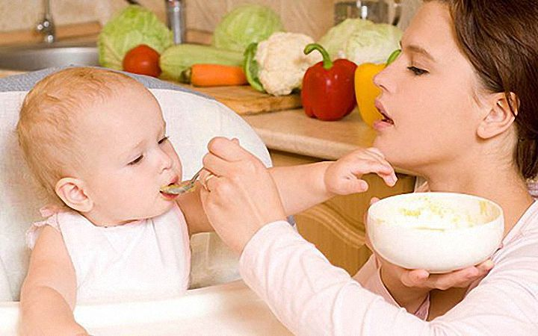
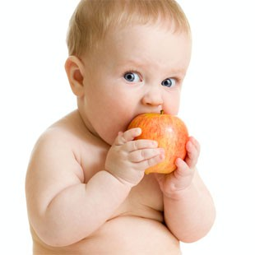
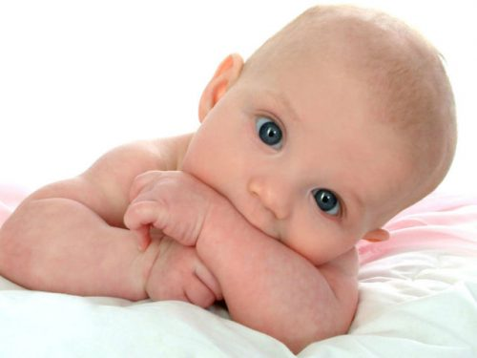
ЗАКЛЮЧЕНИЕ
Пища — источник веществ, которые обеспечивают восполнение энергетических затрат, основной обмен и достаточное количество пластического материала для построения органов и тканей ребенка. Учитывая главную особенность детского организма — постоянный рост и развитие, — питание для него приобретает первостепенное значение. Фактически рациональное вскармливание — один из важнейших факторов, обеспечивающих здоровье ребенка в будущем, так как оно — залог гармоничного (физического, умственного, психического) развития, высокой сопротивляемости организма различным инфекциям и адекватного реагирования на воздействие различных факторов внешней среды.

